Slide 1
ESCENARIO DE RIESGO
IDENTIFICACIÓN DE PROBABLES LOCALIDADES AFECTADAS
PRONÓSTICO DE PRECIPITACIONES 05/12/2017 (16:00 HORAS)

Slide 3
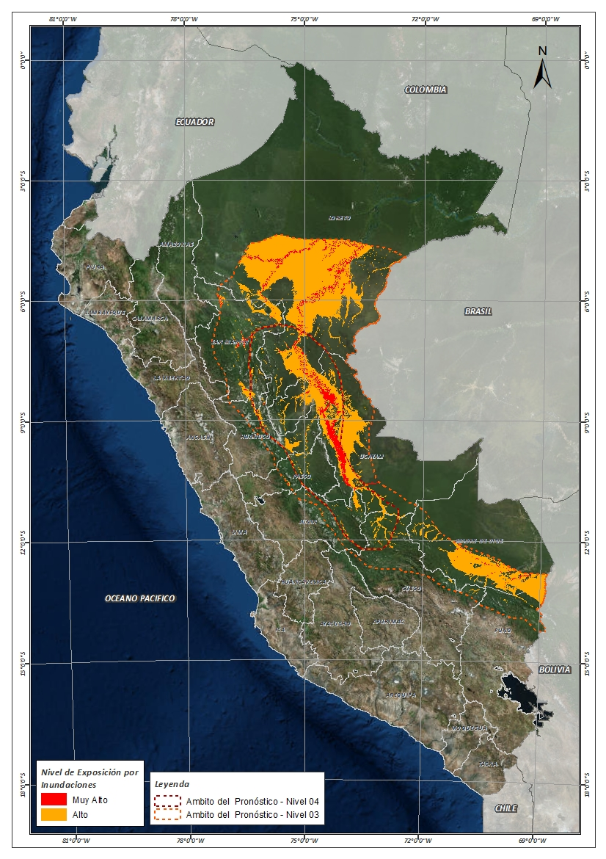
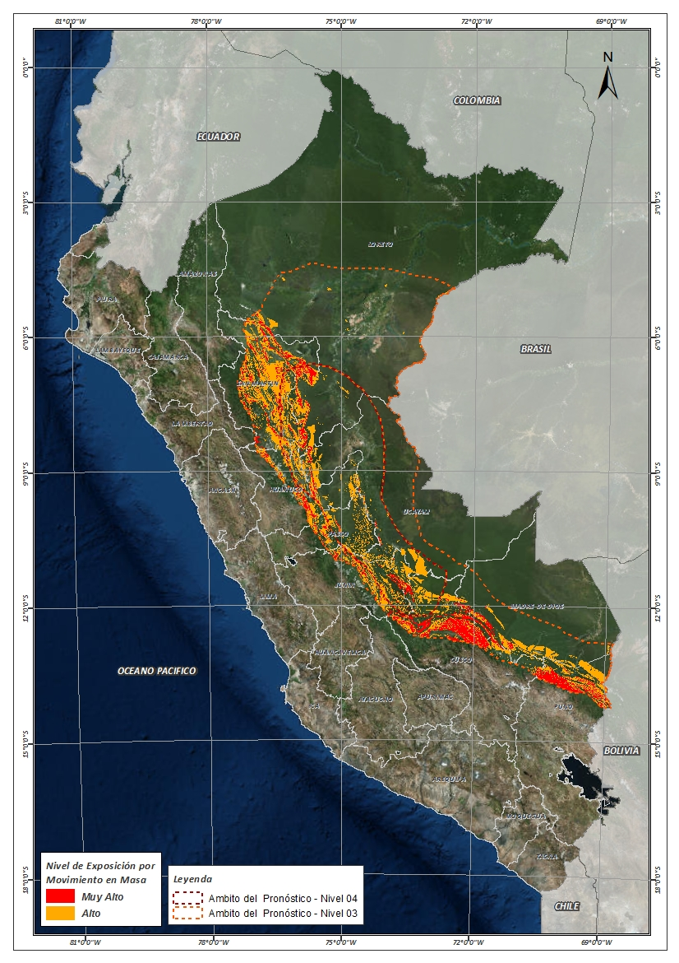
Mapa de exposición alta por INUNDACION Según el Pronóstico de Lluvias
Mapa de exposición alta por MOVIMIENTOS EN MASA Según el Pronóstico de Lluvias

Slide 4
Distritos expuestos por inundación
DEPARTAMENTOS | CANTIDAD DE DISTRITOS
CUSCO | 4
HUANUCO | 11
JUNIN | 7
LORETO | 28
MADRE DE DIOS | 7
PASCO | 5
SAN MARTIN | 48
UCAYALI | 13
Total general | 123
08 Departamentos

Slide 5
Distritos expuestos por Inundación
123 Distritos

Slide 6
Población expuesta por Inundación
DEPARTAMENTOS | POBLACION TOTAL
CUSCO | 7,573
HUANUCO | 83,555
JUNIN | 70,307
LORETO | 202,080
MADRE DE DIOS | 19,362
PASCO | 17,000
SAN MARTIN | 272,687
UCAYALI | 353,945
Total general | 1’026,509
08 Departamentos

Slide 7
Población expuesta por Inundación
1’026,509 Total de Pobladores

Slide 8
Distritos expuestos por movimiento en masa
DEPARTAMENTOS | CANTIDAD DE DISTRITOS
CUSCO | 8
HUANUCO | 16
JUNIN | 10
LORETO | 5
MADRE DE DIOS | 4
PASCO | 7
PUNO | 8
SAN MARTIN | 58
UCAYALI | 5
Total general | 121
09 Departamentos

Slide 9
Distritos expuestos por movimiento en masa
121 Distritos

Slide 10
Población expuesta por Movimientos en Masa
DEPARTAMENTOS | POBLACION TOTAL
CUSCO | 30,821
HUANUCO | 100,275
JUNIN | 86,447
LORETO | 5,121
MADRE DE DIOS | 2,329
PASCO | 24,871
PUNO | 18,763
SAN MARTIN | 299,146
UCAYALI | 22,000
Total general | 589,773
09 Departamentos

Slide 11
Población expuesta por Movimientos en Masa
589,773 Total de Pobladores

Slide 12
Consultas:
soporte-sigrid@cenepred.gob.pe

